Slide 1
『融客月报』
——私募股权投资市场（2020年3月）

Slide 2

募
募集市场逐步回暖，
数量规模双双上行。
投
投资市场回温明显，
数量规模大幅增长。
IPO
IPO节奏小幅放缓，
募资规模有所减少。
并
并购市场持续回温，
并购规模增长三倍。
新三板
新三板体量依旧缩水。

Slide 3

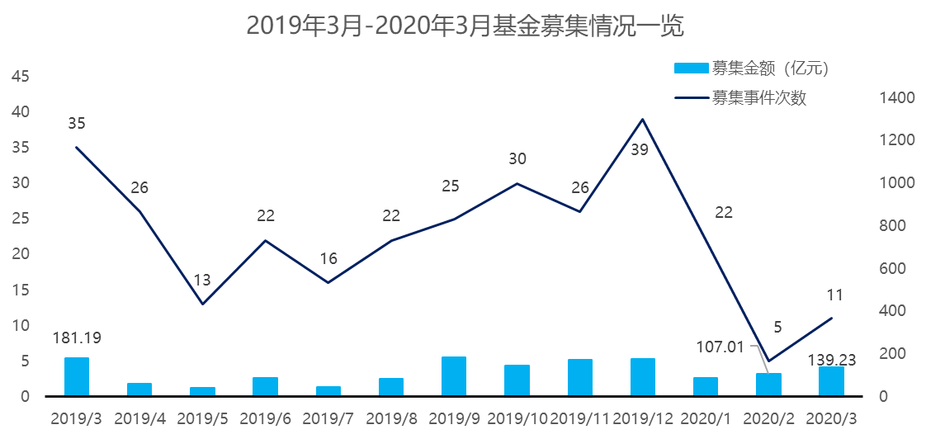
募集
募集市场逐步回温
120.00%
3月共发生11起基金募集事件，募集资金共计139.23亿元，基金募集数量及规模较上月均开始逐步回升。具体数据方面，募集数量环比增加120.00%，同比减少68.57%；募集规模环比扩大30.11%，同比缩小23.16%。
募集事件数量
30.11%
募集事件规模

Slide 4
募集
募集市场表现回升
3月共有11起基金募集事件，其中成长型基金募集事件10起，募资总额104.22亿元，并购型基金1起，募集总额35.01亿元。募资规模总体环比上行30.11%。
Notes:
2020-03-20 世纪七道智慧云基金 Growth 世纪华通投资 中资 600000 人民币元 募集完成
2020-03-19 英凰投资基金 Buyout 农银凤凰投资 中资 350100 人民币元 募集完成
2020-03-03 信佳新兴产业基金 Growth 中信新未来投资管理 中资 100600 人民币元 募集完成

Slide 5
投资
投资数量及规模大幅上行
3月PE/VC市场投资事件共计400起，环比增加132起。融资总额为559.15亿元人民币。
分行业来看，3月投资事件仍主要集中在信息技术行业，案例共计253起，共融资266.36亿元。
Notes:
2月168 145.73亿元

Slide 6
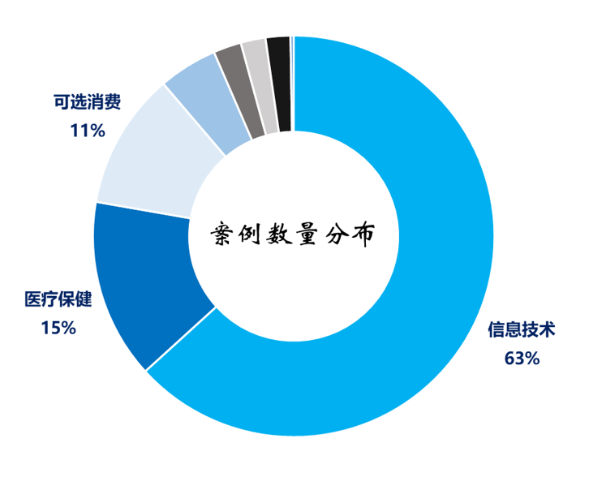
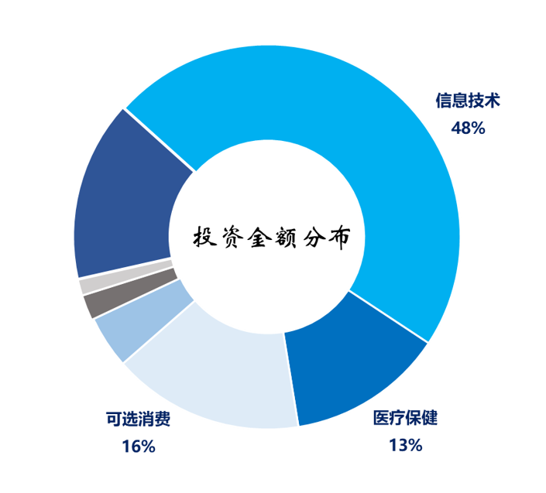
投资
分行业融资案例及金额分布情况
3月国内疫情逐步缓解，投资市场也开始回升。科技、医疗及消费三大板块仍为热门投资领域，从投资规模来看，各行业投融资规模分布与数量分布基本一致。
Notes:
金融87%主要为恒丰银行1000亿

Slide 7
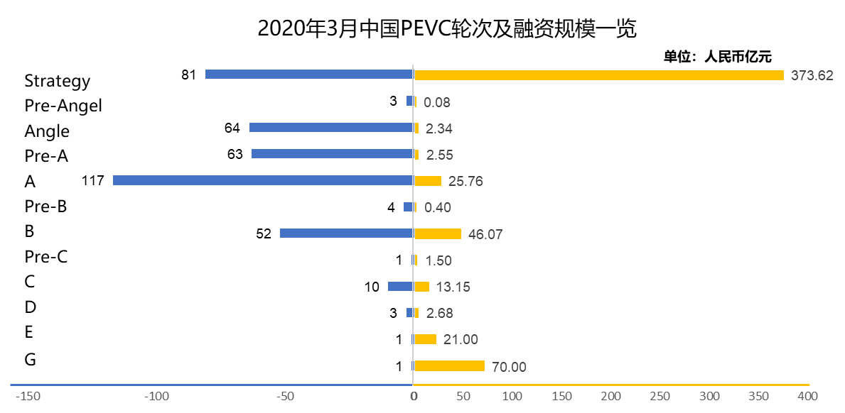
投资
按融资轮次来看，3月融资事件发生最多的依旧是A轮，共计发生117起。
按融资金额来看，3月融资金额最多的是战略轮,总融资额为373.62亿元。

Slide 8
投资
重要投资事件
融资规模前列
融资规模
融资轮次
1
猿题库：猿题库是一款手机智能做题软件，已经完成对初高中及小学的全面覆盖。隶属于猿辅导在线教育旗下。
投资方：高瓴投资、IDG、腾讯投资、国开博裕
10亿美元
G
2
明略数据：明略科技正式成立于2014年，创立之初名为“明略数据”。2019年4月，在完成D轮融资时，明略数据升级为明略集团，现在的定位是大数据与人工智能领域服务商。
投资方：腾讯、一笑科技
3亿美元
E
3
望家欢：望家欢农产品集团有限公司是一家全国性、集团型的农产品物流企业，业务涵盖农产品种植、物流配送、净菜加工、餐饮管理、电子商务、中央大厨房六大经营范围于一体的大型农产品集团公司。
投资方：隐山资本、美团点评
6亿人民币
B
市场关注
1
喜茶：2012年，喜茶HEYTEA起源于广东江门一条名叫江边里的小巷，原名皇茶ROYALTEA，后由于无法注册商标，故在2015年全面升级为注册品牌“喜茶HEYTEA”。
投资方：高瓴投资
未披露
C
Notes:
中车产投最新募资34亿人民币 混改引入5家战略投资者

Slide 9
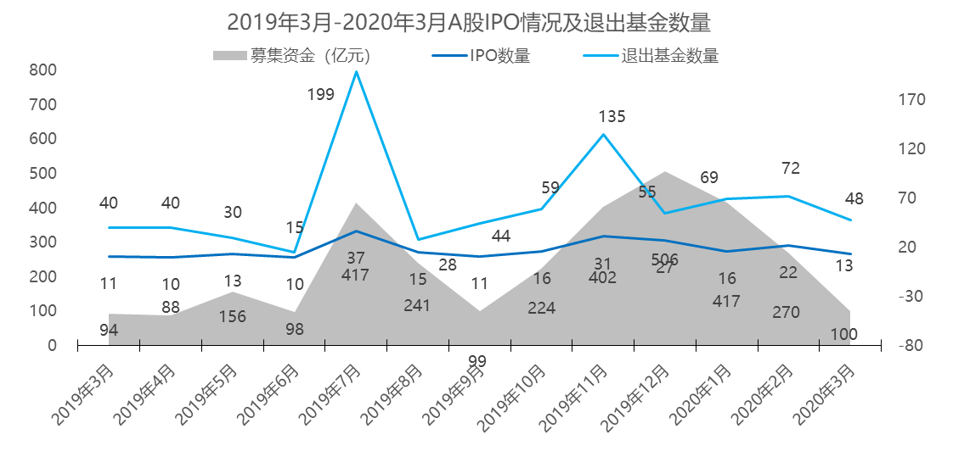
IPO及退出
A股、港股IPO情况
3月IPO数量较2月又有所回落，A股共有13家公司上市，其中科创板上市企业共3家。IPO节奏基本保持稳定。募集规模有所下降，3月IPO募资总额99.61亿，其中科创板总募资额为32.00亿，上市退出基金共计48支；港股3月有14家企业上市交易，总募集资金76.70亿港元，其中募资规模最大的为BOC 20USDPREF，首发募资总额均为28.20亿港元。
Notes:
2月上市22家，科创板9家
港股2家，1.25亿

Slide 10
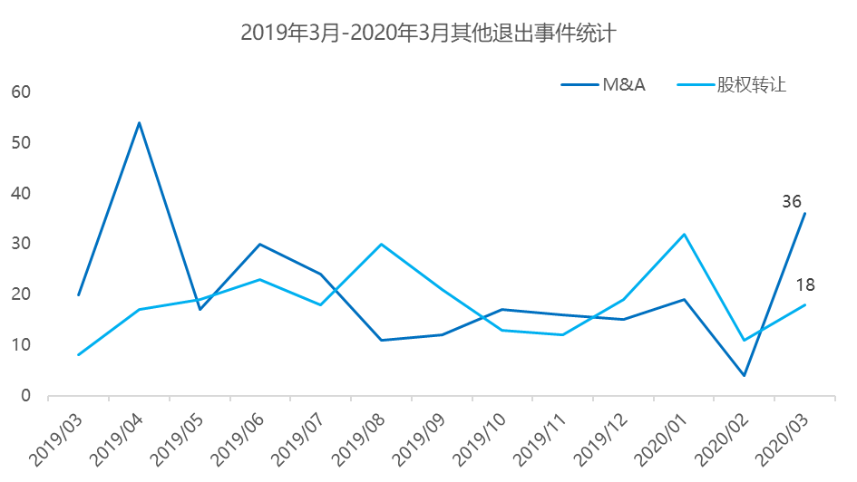
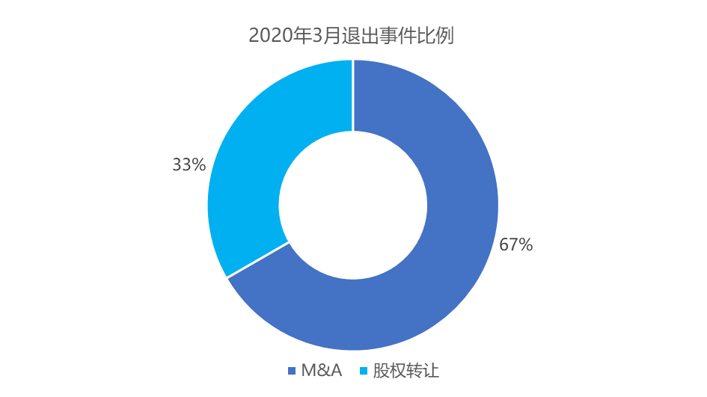
其他退出情况
基金退出情况
3月共有54个基金产品通过其他方式实现退出，较2月逐步恢复，其中36个产品通过M&A途径完成退出，18个产品通过股权转让方式退出。M&A退出较之前大幅增加，股权转让退出与之前几乎持平。
Notes:
2月15个
4M&A
11股权转让

Slide 11
并购
上市公司并购事件
3月上市公司并购事件共计123起，涉及规模总计621.35亿元人民币，其中，董事会预案的73家，进行中的5家，达成转让意向的有8家，已经签署转让协议的15家，股东大会通过的7家，完成的15家。较2月并购数量及规模双双上行，恢复迹象明显。
Notes:
2月74起 298.05亿元
董事会预案45
进行6
达成转让意向10
签署协议11
大会通过2
完成0

Slide 12
上市公司并购非上市公司规模前五
Notes:
中房股份拟以其持有的新疆中房100%股权作为置出资产，与忠旺精制所持有忠旺集团股权中的等值部分进行置换。
作为国内最大的ODM商，闻泰科技拥有丰富的下游整机商资源；而作为全球功率半导体的佼佼者，安世半导体长期深耕汽车电子市场。本次收购完成后，双方可利用自身优势，实现二者通讯业务和半导体业务的协同发展。
50亿大手笔增资TCL华星 TCL科技加码半导体显示业务
吉翔股份表示，本次收购中天引控是公司抓住国防产业发展机遇、拓展业务体系的一项重要举措。
星星科技表示，本次发行股份购买资产系上市公司收购控股子公司江西星星的剩余股权有利于增强上市公司对子公司的控制力，增强上市公司的持续盈利能力和抗风险能力。
此次星星科技筹划不超16亿收购盈利能力堪忧的江西星星48.75%股权更是一场“迷之操作”

Slide 13
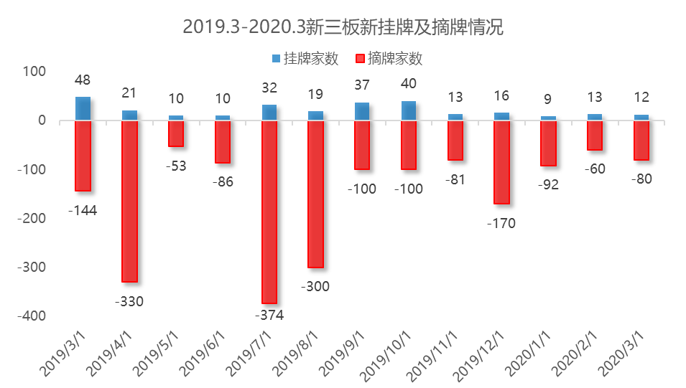
新三板
新三板市场概况
挂牌企业总数
市场分层分布
转让方式分布
8095
660
8091
664
8755
家
集合竞价
做市
-68
基础
创新
转板摘牌4家，为北鼎晶辉、日兴生物、浙江力诺及鲁华泓锦。
Notes:
8953

Slide 14
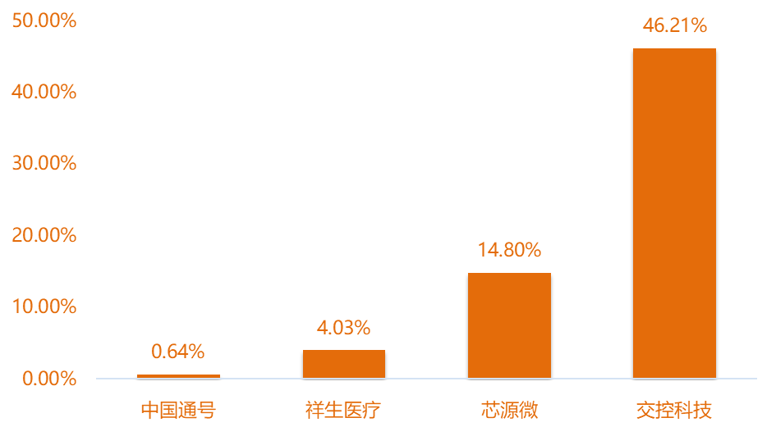
科创板3月总市值变化情况

Slide 15
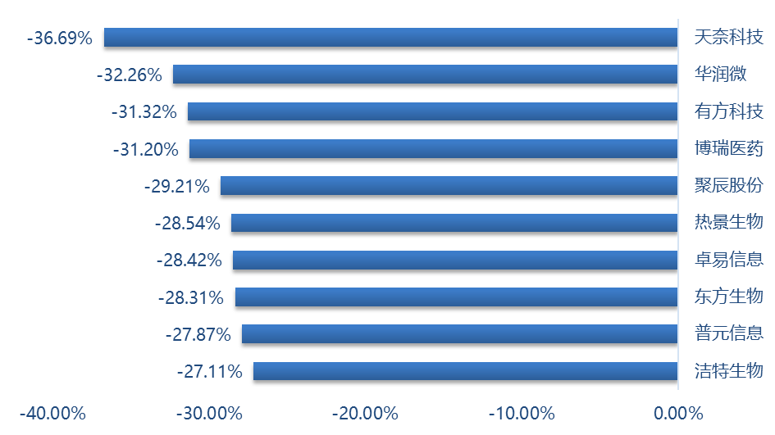
科创板3月总市值变化情况

Slide 16
3月小结
募投市场回升明显
3月募投市场整体明显回温，随着国内疫情的逐渐好转，企业复工复产有序推进，在复工加速、投资拉动、消费回暖的大环境下一级市场开始升温。3月基金募集数量较2月逐步提升至11起，募资规模也环比上升30.11%。3月，随着疫情缓解，投资机构等也开始逐步开展投资业务，投资事件及规模也显著增加，从投资结构来看，信息技术、医疗保健及消费行业依旧受到投资者的青睐。
IPO小幅放缓，并购规模激增
3月A股IPO上市数量较2月小幅回落，共有13家公司上市，募集总额99.61亿元；港股3月有14家企业上市交易，总募集资金76.70亿港元。并购市场升温明显，3月并购数量翻番，并购规模增长3倍。
3月30日，全国股转系统上线新三板公开发行和连续竞价等业务系统，并同步上线“股票公开发行并在精选层挂牌专区”，意味着精选层的申报启动在即。随着新三板一系列改革举措相继落地，困扰新三板多年的流动性问题有望得到解决，优质企业融资将会更便利。
新冠疫情目前仍在全球持续，未来疫情发展具有较大不确定性，海外市场遭受流动性冲击，未来资本市场将面临较为复杂局面。目前随着国内疫情的缓解及复工复产的加速推进，一级市场有望逐步恢复。
Notes:
A股共有13家公司上市，其中科创板上市企业共3家。IPO节奏基本保持稳定。募集规模有所下降，3月IPO募资总额99.61亿，其中科创板总募资额为32.00亿，上市退出基金共计72支；港股3月有14家企业上市交易，总募集资金76.70亿港元，其中募资规模最大的为BOC 20USDPREF，首发募资总额均为28.20亿港元。

